Slide 1


Learning Disentangled Behaviour Patterns for Wearable-based Human Activity Recognition
论文复现
朱毓正 2200271025

Slide 2



目 录
CONTENTS
01
论文背景介绍
02
论文方法介绍
03
改进方法
04
实验与讨论

Slide 3
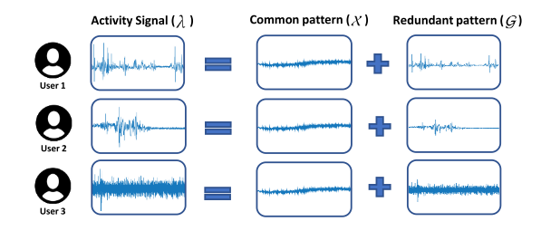
Introduction
Learning Disentangled Behaviour Patterns for Wearable-based Human Activity Recognition ——IMWUT 2022
基于可穿戴人类活动识别的行为模式解耦学习
在基于可穿戴的人类活动识别研究(HAR)中，主要的一个挑战是类内多样性大。采集到的活动信号通常是由个人、环境或其他因素引起的噪声或偏差相结合的，使得难以学习HAR任务的有效特征。
论文背景介绍
论文方法介绍
改进方法
实验与结论

Slide 4
Introduction
现有的一些方法不加区分地将所有用户的数据映射到高级特征表示中，忽略了类内活动差异性，这些差异会对学习造成影响。
本文提出一种模式分离框架，将行为信息与无关噪声分离，得到具有行为特征的特征表示。
论文背景介绍
论文方法介绍
改进方法
实验与结论

Slide 5
一、解耦表征学习
论文背景介绍
论文方法介绍
Disentangled Representation Learning
解耦表征学习，具有诸多优点：提高了下游任务的预测性能，降低样本复杂度、提供可解释性。
解耦表征学习，是将特征表示分解成多个互相独立的因素。在本文中，将各IMU数据进行了解耦，分解出具有行为信息和噪声信息的特征。
改进方法
实验与结论
解耦表征学习 | 领域简述：https://zhuanlan.zhihu.com/p/399286095

Slide 6
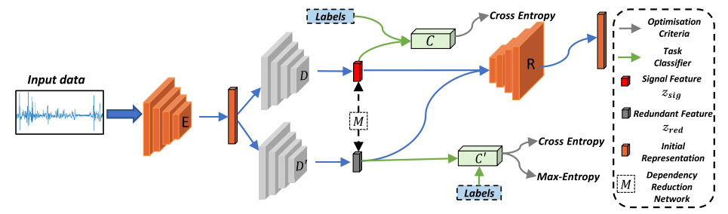
二、原文模型
Behaviour Pattern Disentanglement(BPD) scheme
Signal & Redundant feature disentanglement networks
将输入特征分离成行为特征和冗余的噪声特征
2. Dependency Reduction Networks
减少行为特征和冗余特征之间的相关性
论文背景介绍
论文方法介绍
改进方法
实验与结论

Slide 7
二、原文模型
Signal & Redundant feature disentanglement networks
在这部分中，输入特征经过一个特征提取器E后，送入两个解耦器D，D’中。借助生成对抗网络的思想，D’将生成冗余信号，与分类C’进行对抗。与此同时，D将生成活动信号，并用监督学习的方式训练分类器C。最后为了保证D与D’生成的特征完整性，生成的行为特征和冗余信号特征输入重建R进行重建，并与原始提取的特征信号做对比。
论文背景介绍
论文方法介绍
改进方法
实验与结论

Slide 8
二、原文模型
2. Dependency Reduction Networks
在这部分中，利用D与D’生成的特征的互信息来减少行为特征和冗余特征的相似度，进一步分离行为特征和冗余特征。
论文背景介绍
论文方法介绍
改进方法
实验与结论

Slide 9
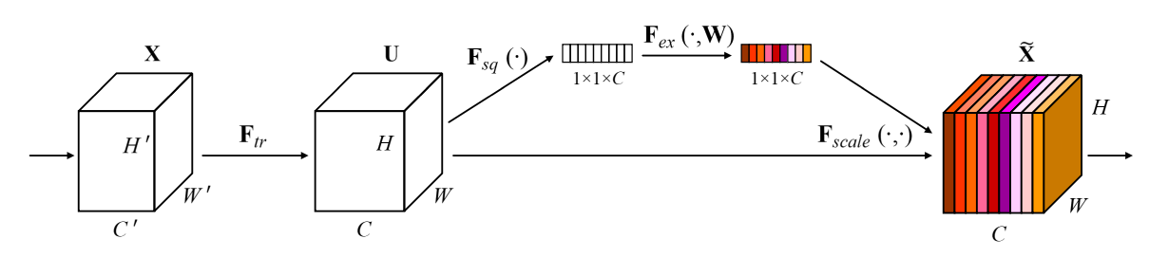
一、SEnet
在论文复现的改进中，使用了三种不同的注意力机制作用于特征提取阶段和生成行为特征与冗余特征阶段。
Squeeze-and-Excitation Networks
通道注意力机制
Squeeze：顺着空间维度进行特征压缩
Excitation：获得各通道权重W
Scale：将权重W与原始输入结合并输出
论文背景介绍
论文方法介绍
改进方法
实验与结论
Hu J, Shen L, Sun G. Squeeze-and-excitation networks[C]//Proceedings of the IEEE conference on computer vision and pattern recognition. 2018: 7132-7141.

Slide 10
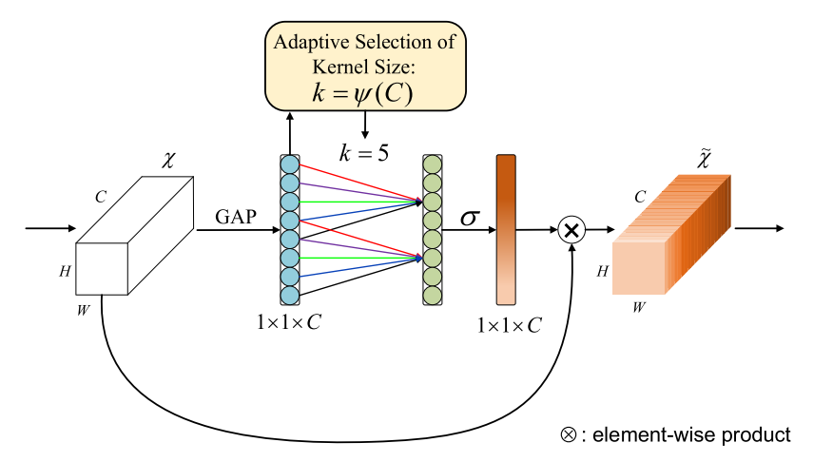
二、ECAnet
Efficient Channel Attention
通道注意力机制，与SEnet相似，但SEnet中间获取权重的全连接层，在ECAnet中使用一维卷积进行替换，减少了模型参数数量的同时也保证了跨通道信息交流。
论文背景介绍
论文方法介绍
改进方法
实验与结论
Qilong Wang1, Banggu Wu1, Pengfei Zhu, ECA-Net: Efficient Channel Attention for Deep Convolutional Neural Networks.

Slide 11
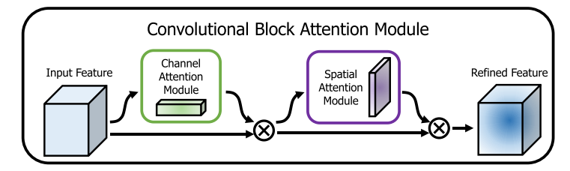
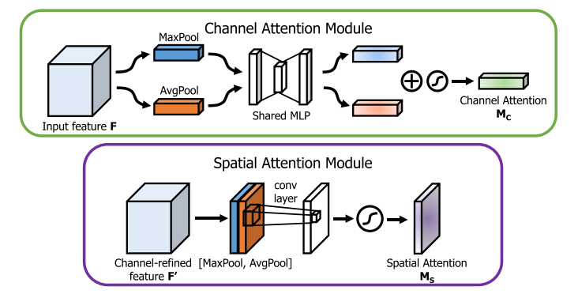


三、CBAM
CBAM
结合通道注意力机制与空间注意力机制
论文背景介绍
论文方法介绍
改进方法
实验与结论
Woo S, Park J, Lee J Y, et al. Cbam: Convolutional block attention module[C]//Proceedings of the European conference on computer vision (ECCV). 2018: 3-19.

Slide 12
四、模型结合
将注意力机制结合到模型中，期望能提高模型提取特征的能力。
论文背景介绍
Attention block
论文方法介绍
Attention block
改进方法
实验与结论
Attention block

Slide 13
一、数据集
本次复现采用两个数据集mhealth与pamap2数据集
需要注意的是，由于pamap2数据集中有一维度值为Nan，在本次论文复现中将其清洗掉。
原文中给出的训练epoch最大达到了300，出于对效率的考虑，本次复现选用最大epoch为50。其余参数与原文一致。
论文背景介绍
论文方法介绍
改进方法
Dataset | Subject | Activity | Frequency | Sample | Dim | Wearing Position
MHEALTH | 10 | 12 | 50Hz | 0.34M | 23 | Chest,Ankle,Arm
PAMAP2 | 8 | 12 | 100Hz | 2.84M | 51 | Wrist,Chest,Ankle
实验与结论

Slide 14
二、实验结果
1. MHEALTH
论文背景介绍
Dataset BackBone | Subject | ECAnet | SEnet | CBAM | D-ECAnet | D-SEnet | 原文复现 | 原文
MHEALTH CNN | 1 | 0.9235 | 0.8900 | 0.8967 | 0.9909 | 0.8713 | 0.8748 | 0.9575
 | 2 | 0.8983 | 0.9291 | 0.9089 | 0.9263 | 0.9260 | 0.8936 | 0.9348
 | 3 | 0.8322 | 0.8490 | 0.8127 | 0.9177 | 0.8407 | 0.8692 | 0.8659
 | 4 | 0.9163 | 0.8972 | 0.8804 | 0.8524 | 0.9512 | 0.9526 | 0.9510
 | 5 | 0.9849 | 0.9842 | 0.9885 | 0.9539 | 0.9842 | 0.9815 | 0.9904
 | 6 | 0.9913 | 0.9809 | 0.9748 | 0.9868 | 0.9677 | 0.9841 | 0.9934
 | 7 | 0.9841 | 0.9876 | 0.9790 | 0.9850 | 0.9894 | 0.9902 | 0.9965
 | 8 | 0.9696 | 0.9758 | 0.9632 | 0.9886 | 0.9731 | 0.9615 | 0.9848
 | 9 | 0.9851 | 0.9878 | 0.9818 | 0.9782 | 0.9887 | 0.9878 | 0.9913
 | 10 | 0.9816 | 0.9874 | 0.9638 | 0.9895 | 0.9759 | 0.9891 | 0.9943
 | Avg. | 0.9467 | 0.9469 | 0.9350 | 0.9569 | 0.9468 | 0.9484 | 0.9660
论文方法介绍
改进方法
实验与结论
Dataset BackBone | Subject | ECAnet | SEnet | CBAM | D-ECAnet | D-SEnet | 原文复现 | 原文
MHEALTH DeepConvLSTM | 1 | 0.9225 | 0.9829 | 0.9223 | 0.9327 | 0.9036 | 0.9509 | 0.9554
 | 2 | 0.8537 | 0.9577 | 0.9291 | 0.8803 | 0.9382 | 0.8455 | 0.9085
 | 3 | 0.8724 | 0.8048 | 0.8522 | 0.8643 | 0.8538 | 0.8671 | 0.8711
 | 4 | 0.9350 | 0.8549 | 0.9027 | 0.9145 | 0.9364 | 0.8957 | 0.9573
 | 5 | 0.8751 | 0.7969 | 0.8624 | 0.9609 | 0.8706 | 0.9663 | 0.9804
 | 6 | 0.9686 | 0.9795 | 0.9037 | 0.9762 | 0.9757 | 0.9743 | 0.9766
 | 7 | 0.9687 | 0.9671 | 0.9653 | 0.9770 | 0.9650 | 0.9608 | 0.9760
 | 8 | 0.9729 | 0.9751 | 0.9659 | 0.9736 | 0.9391 | 0.9746 | 0.9775
 | 9 | 0.9798 | 0.9002 | 0.9780 | 0.9746 | 0.9859 | 0.9809 | 0.9869
 | 10 | 0.9855 | 0.9825 | 0.9829 | 0.9809 | 0.9856 | 0.9838 | 0.9865
 | Avg. | 0.9334 | 0.9202 | 0.9265 | 0.9435 | 0.9354 | 0.9400 | 0.9576

Slide 15
二、实验结果
2. PAMAP2
论文背景介绍
Dataset BackBone | Subject | ECAnet | SEnet | CBAM | D-ECAnet | D-SEnet | 原文复现 | 原文
PAMAP2 CNN | 1 | 0.6743 | 0.5913 | 0.6238 | 0.6405 | 0.6564 | 0.6480 | 0.6826
 | 2 | 0.7534 | 0.8035 | 0.6984 | 0.7297 | 0.7412 | 0.7395 | 0.8719
 | 3 | 0.8066 | 0.8185 | 0.7149 | 0.6802 | 0.7281 | 0.7927 | 0.8262
 | 4 | 0.7888 | 0.8693 | 0.8649 | 0.8298 | 0.8259 | 0.8515 | 0.8307
 | 5 | 0.8185 | 0.8475 | 0.8589 | 0.8541 | 0.8315 | 0.8222 | 0.8900
 | 6 | 0.8769 | 0.8625 | 0.7931 | 0.8486 | 0.8070 | 0.8287 | 0.8827
 | 7 | 0.9375 | 0.9188 | 0.9365 | 0.9317 | 0.9159 | 0.9301 | 0.9311
 | 8 | 0.3067 | 0.3407 | 0.3376 | 0.3847 | 0.4213 | 0.3705 | 0.4011
 | Avg. | 0.7453 | 0.7565 | 0.7285 | 0.7374 | 0.7409 | 0.7479 | 0.7895
论文方法介绍
改进方法
Dataset BackBone | Subject | ECAnet | SEnet | CBAM | D-ECAnet | D-SEnet | 原文复现 | 原文
PAMAP2 DeepConvLSTM | 1 | 0.6303 | 0.6848 | 0.6549 | 0.6471 | 0.6820 | 0.6840 | 0.6915
 | 2 | 0.6471 | 0.6510 | 0.7227 | 0.5555 | 0.5803 | 0.7446 | 0.8381
 | 3 | 0.6583 | 0.6419 | 0.6588 | 0.6558 | 0.6956 | 0.6402 | 0.8117
 | 4 | 0.8543 | 0.8278 | 0.8629 | 0.8367 | 0.9077 | 0.8455 | 0.8224
 | 5 | 0.8802 | 0.8309 | 0.8602 | 0.8418 | 0.8588 | 0.8304 | 0.8675
 | 6 | 0.7833 | 0.8128 | 0.7876 | 0.8134 | 0.8110 | 0.7966 | 0.8281
 | 7 | 0.9180 | 0.8364 | 0.9065 | 0.9155 | 0.9184 | 0.9112 | 0.9101
 | 8 | 0.3667 | 0.3894 | 0.3643 | 0.3704 | 0.3723 | 0.4178 | 0.4921
 | Avg. | 0.7173 | 0.7094 | 0.7272 | 0.7045 | 0.7283 | 0.7338 | 0.7827
实验与结论

Slide 16
三、讨论
论文背景介绍
本次复现的实验结果并没有原文中的数据结果好，最主要的原因是训练的epoch数目不同。原文指出其训练的最大epoch为300，但由于在复现过程中消耗的资源太多，本次复现最大epoch设为50。而在相同的训练条件下，可以观察到注意力机制发挥了作用。
在MHEALTH数据集中，添加在解耦器后的注意力层发挥了作用，与相比原文复现的结果分别提高了0.85%和0.35%。在PAMAP2数据集中，只有以CNN为backbone的SEnet表现超过了原文复现1.88%。
CBAM在所有模型的表现都没有很突出，是因为处理的信号是IMU数据，而CBAM的空间注意力机制失去了其作用，导致表现不佳。
论文方法介绍
改进方法
实验与讨论

Slide 17
Thanks!

